Slide 1
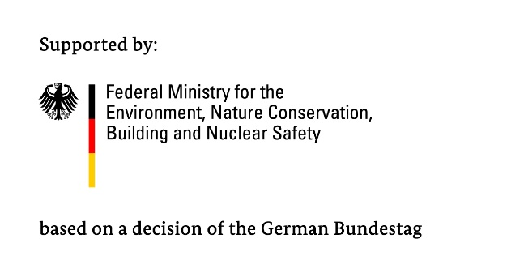


การอบรมเชิงปฏิบัติการ
การเสริมสร้างขีดความสามารถของหน่วยงานในสังกัดกระทรวงเกษตรและสหกรณ์
ในการประเมินโครงการลงทุนที่เกี่ยวข้องกับการเปลี่ยนแปลงสภาพภูมิอากาศ
การจัดลำดับความสำคัญของโครงการด้านการเปลี่ยนแปลงสภาพภูมิอากาศ
23 พ.ย. 2559

Slide 2
ร่างแผนยุทธศาสตร์การเปลี่ยนแปลงภูมิอากาศด้านการเกษตร พ.ศ. 2556-2559
ประกอบด้วย 4 ยุทธศาสตร์, 11 กลยุทธ์ และ 53 แนวทางการพัฒนา
และโครงการต่างๆ ภายใต้แนวทางการพัฒนา
ทำไมจำเป็นต้องจัดลำดับความสำคัญ?
เพื่อบ่งชี้ถึงกลยุทธ์ที่สำคัญในการรับมือกับ climate change
ช่วยจัดสรรงบประมาณที่มีอยู่จำกัดอย่างมีประสิทธิภาพ

Slide 3
แนวทางการจัดลำดับความสำคัญของโครงการต่างๆในปัจจุบัน
การจัดลำดับความสำคัญของโครงการต่างๆ ภายใต้กระทรวงเกษตรฯ ดำเนินการโดยผู้บริหารของกระทรวง โดยอ้างอิงตามแนวทางนโยบายที่สำคัญของรัฐบาลในแต่ละปี (เช่น โครงการแปลงใหญ่ โครงการศูนย์เรียนรู้)
ในระดับกรม การจัดลำดับความสำคัญเป็นไปตามเกณฑ์ ดังนี้
- แนวนโยบายรัฐบาล
- แนวนโยบายของกระทรวง
- ความจำเป็นเร่งด่วนของปัญหา/นโยบาย
- ความพยายามจัดสรรงบประมาณให้ครอบคลุมทุกภูมิภาค/จังหวัด
อย่างไรก็ตาม การจัดลำดับความสำคัญของนโยบายหรือโครงการตามเกณฑ์ข้างต้น มาจากวิจารณญาณของผู้บริหารกรมมากกว่าการจัดลำดับอย่างเป็นระบบ ซึ่งอาจทำให้เกิดความไม่โปร่งใส

Slide 4
แนวทางการจัดลำดับความสำคัญของโครงการ climate change
เป็นเรื่องที่ยังไม่ได้มีการพัฒนาในเชิงวิธีการมากนักในปัจจุบัน
มีการใช้แนวทางการวิเคราะห์เชิงคุณภาพ แต่จำเป็นต้องใช้ทักษะในระดับสูงและใช้เวลามากในการอภิปรายเพื่อหาข้อสรุป
ต้องพิจารณาโครงการในกรณีที่มีและไม่มี climate change ซึ่งตามหลักการแล้วค่อนข้างยาก โดยเฉพาะอย่างยิ่งกรณีที่มีโครงการจำนวนมาก

Slide 5
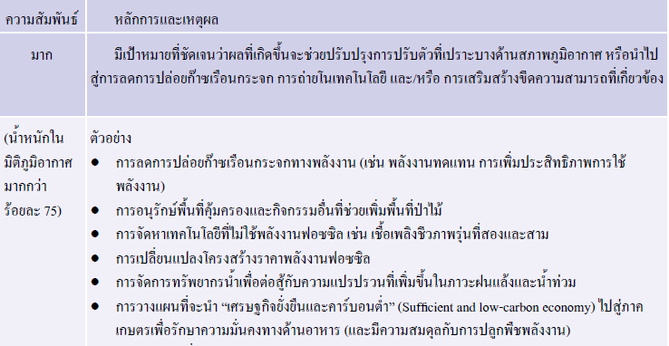
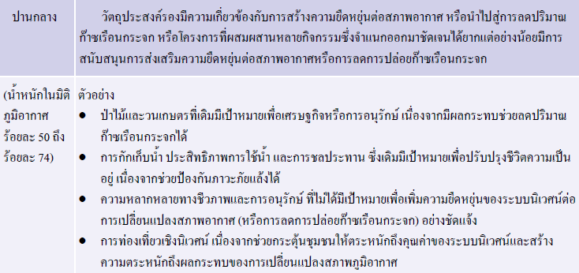
การจัดประเภทโครงการ
ดัชนีความเกี่ยวข้องกับการเปลี่ยนแปลงสภาพภูมิอากาศของUNDP
Notes:
Make available as handout

Slide 6
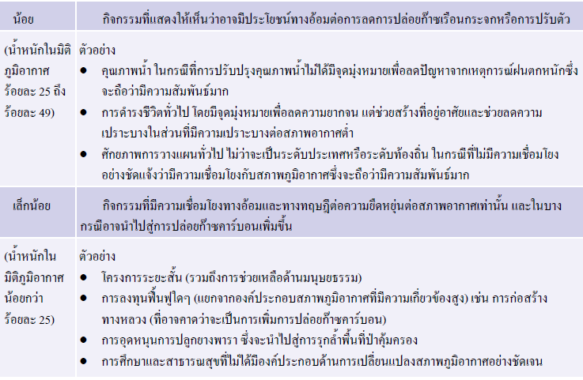
การจัดประเภทโครงการ
ดัชนีความเกี่ยวข้องกับการเปลี่ยนแปลงสภาพภูมิอากาศของUNDP
Notes:
Make available as handout

Slide 7
แนวทางของ ADB
วิธีการให้คะแนน (scoring) ในการประเมินผลกระทบจาก climate change ความเปราะบาง และเทคโนโลยีที่จำเป็นใน 6 สาขา
เกษตรกรรม
ทรัพยากรชายฝั่ง
สุขภาพ
การคมนาคมขนส่ง
ทรัพยากรน้ำ
การจัดการความเสี่ยงภัยพิบัติ (disaster risk management หรือ DRM)

Slide 8
เกณฑ์การให้คะแนนของ ADB
ความมีประสิทธิผล (effectiveness)
ต้นทุนสัมพัทธ์ (relative costs)
ผลประโยชน์ร่วม (co-benefits)
ต้นทุนร่วม (co-costs)
อุปสรรคของการดำเนินการ (barriers to implementation)
ความเป็นไปได้ในการดำเนินการ (feasibility of implementation)
ระดับของการดำเนินการ (scale of implementation)
พื้นที่และเงื่อนไขที่สามารถนำไปใช้ (applicable locations and conditions)
การเงินและการตลาดที่มีศักยภาพ (potential financing and markets)

Slide 9
ข้อเสนอแนะเกณฑ์การให้คะแนนโครงการ climate change
ความสอดคล้องกับนโยบาย ได้แก่ แผนพัฒนาเศรษฐกิจและสังคมแห่งชาติ แผนแม่บทรองรับการเปลี่ยนแปลงสภาพภูมิอากาศ แผนพัฒนาการเกษตร ฯลฯ
ความเกี่ยวข้องกับการเปลี่ยนแปลงสภาพภูมิอากาศ อ้างอิงจากดัชนีความเกี่ยวข้องการเปลี่ยนแปลงสภาพภูมิอากาศ (Climate Relevance Index)
ประสิทธิผล หมายถึงแผนงานหรือโครงการสามารถลดความเปราะบางหรือเพิ่มความยืดหยุ่นต่อการเปลี่ยนแปลงสภาพภูมิอากาศได้ดีเพียงใด
ผลกระทบด้านเศรษฐกิจและสังคมและการแก้ปัญหาความยากจน ใช้จำนวน ทำเลที่ตั้ง และประเภทของผู้ได้รับประโยชน์
ผลประโยชน์ร่วม ผลประโยชน์ด้านการพัฒนาอื่นๆ ของโครงการนอกเหนือจากประโยชน์ด้านการเปลี่ยนแปลงสภาพภูมิอากาศ เช่น การพัฒนาระบบนิเวศ
ต้นทุนร่วม ผลกระทบด้านลบจากการปรับตัว เช่น การทำลายระบบนิเวศ
ความเป็นไปได้ในการดำเนินโครงการ พิจารณาจากกำลังความสามารถ ประสบการณ์ และความสำเร็จของการใช้เทคโนโลยีในประเทศอื่นๆ ที่มีสภาพแวดล้อมใกล้เคียงกัน
ความเป็นไปได้ในการจัดหาแหล่งทุนเพิ่มเพื่อใช้ในการดำเนินโครงการ

Slide 10
ตัวอย่างการให้คะแนน

